Slide 1
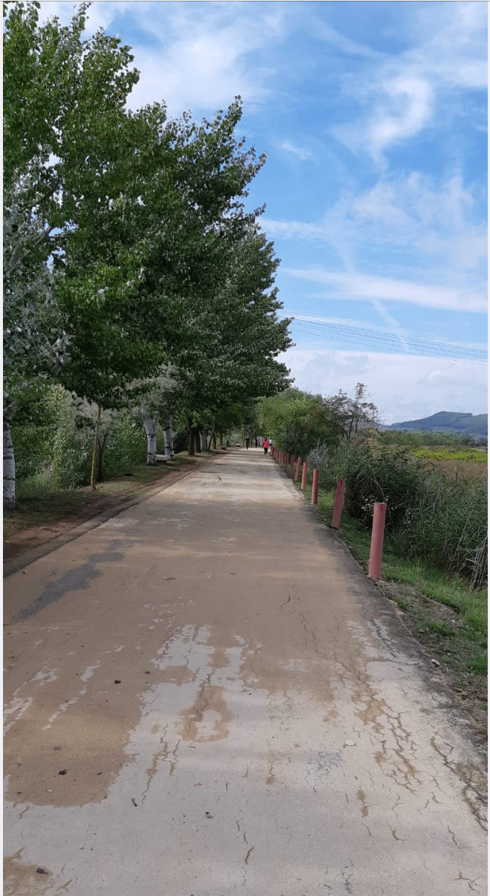
Camino Ignaciano. La Rioja
Navarrete - Logroño. Del 15 al 17 de Noviembre 2019
Salida: 15 de noviembre a las 16,30 h. Parking Colegio Ntra. Sra. del Recuerdo. Madrid
Vuelta: 17 de noviembre. Llegada a la Plaza Duque de Pastrana, Madrid, a las 20:30 h.
Precios por persona. Todo incluído
Habitación adulto
Niños (hasta 12 años)
220 €
150 €
Los precios incluyen: Viaje ida y vuelta y traslados en autobús, residencia, pensión completa, seguro de viaje con Mapfre
Plazo de inscripción hasta el 30 de octubre
Cancelaciones: 8 días antes de la salida tendrán una penalización de 50 €
Procedimiento de inscripción:
1.- Cumplimentar formulario de inscripción
2.- Forma de Pago. Puede hacerse individual o por familia. Se realizará transferencia a la cuenta :
ES98 0075 1331 2606 0012 1819 Titular: Elisa Guisasola Gorrity para alguna duda 690285609
3.- Enviar copia de la transferencia al correo peregrinaciones.ccnsr@gmail.com
Se deben indicar los dos apellidos de la familia y número de participantes en las observaciones de la transferencia
Periodo de pago hasta 30 de octubre 2019
Ejemplo de cálculo de importe: Familia tres personas con hijo menor de 12 años: 220+ 220 + 150 = 590 €
(Asignación de plazas por riguroso orden de pago )
Plazas limitadas

Slide 2
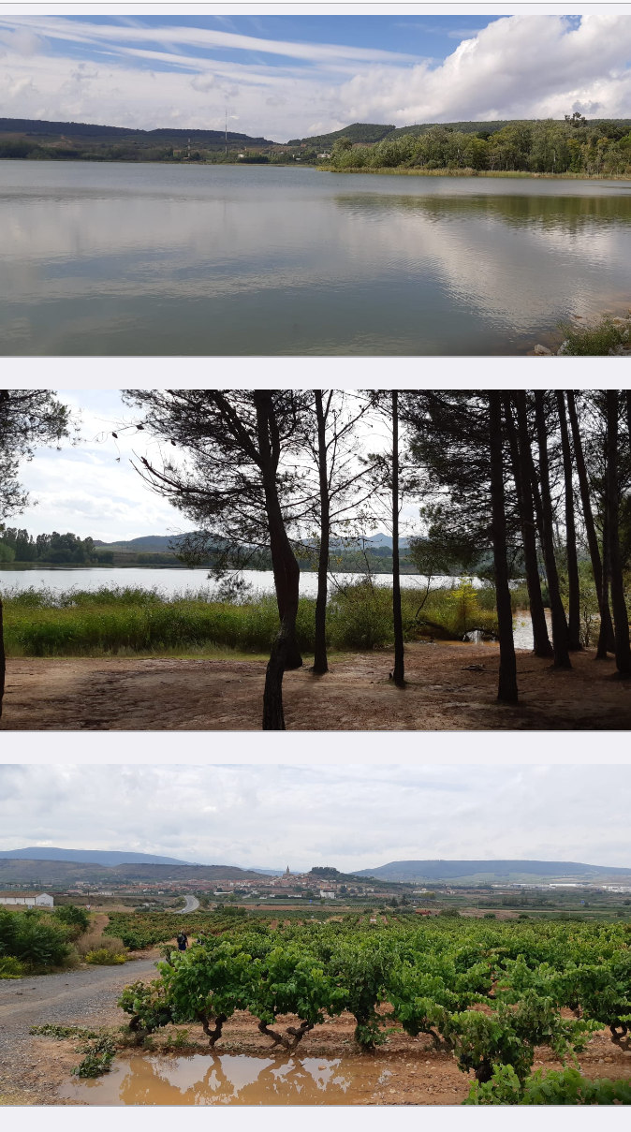
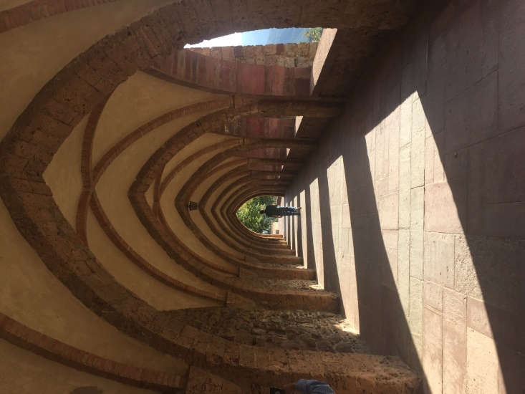
Itinerario
Viernes 15 de Noviembre
16:30 h Salida del colegio
21:00 h Cena en El Monasterio de Valvanera, Anguiano, La Rioja
22:30 h Reflexión y oración conjunta 30´
Sabado 16 Noviembre
Navarrete – Logroño . La Rioja
09:00 h Desayuno
10:00 h Salida en autobús a Logroño
11:00 h Camino Ignaciano Logroño -Navarrete. Paradas previstas con recogida del autobús diferentes puntos del trayecto
13:30 h Comida de picnic.
16:00 h Fin del camino y visita a Navarrete.
17:00 h Misa. Iglesia Ntra. Sra. de la Asunción
18:00 h Salida a Nájera visita
20:00 h Salida a Anguiano para cenar
22:00 h Salida Monasterio Valvanera
22:30 h Reflexión y oración conjunta
Domingo 28 de octubre
09,00h Desayuno
10,00h Misa en el Santuario de Valvanera.
11,00h Salida a San Millan de la Cogolla.
12,00h Visita Monasterio de Suso
14,00h Comida
16,00h Salida a Madrid
20,30h Llegada a Madrid

